Slide 1
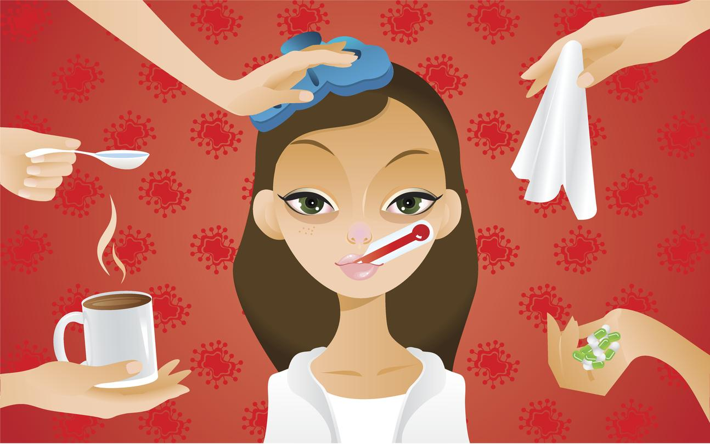
VACINAÇÃO: GRIPE INFLUENZA
FISIOLOGIA PARA O ENSINO MÉDIO
Caio Malheiros
Janaína Freitas
Stéphanie Corrêa

Slide 2
O QUE AS PESSOAS PENSAM SOBRE A VACINA?

Slide 3
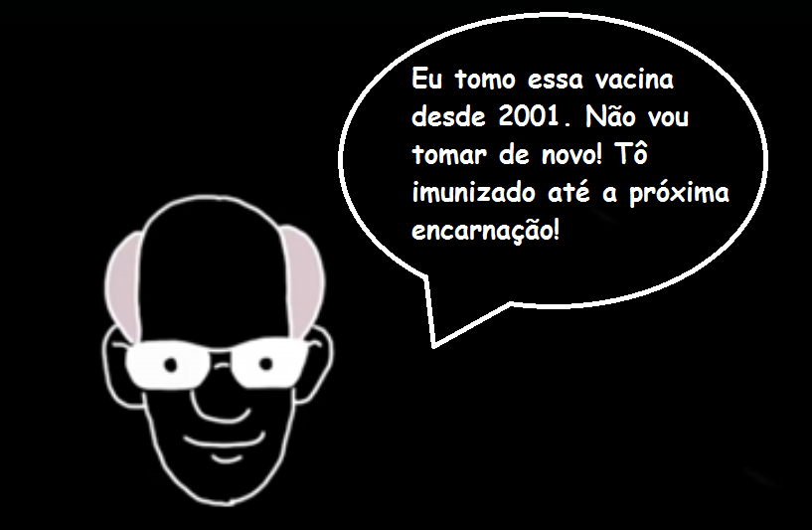

Slide 4
O QUE AS PESSOAS PENSAM SOBRE A VACINA?
Ouvi dizer que fulano morreu por causa da vacina! Nunca vou tomar isso, é um veneno!

Slide 5
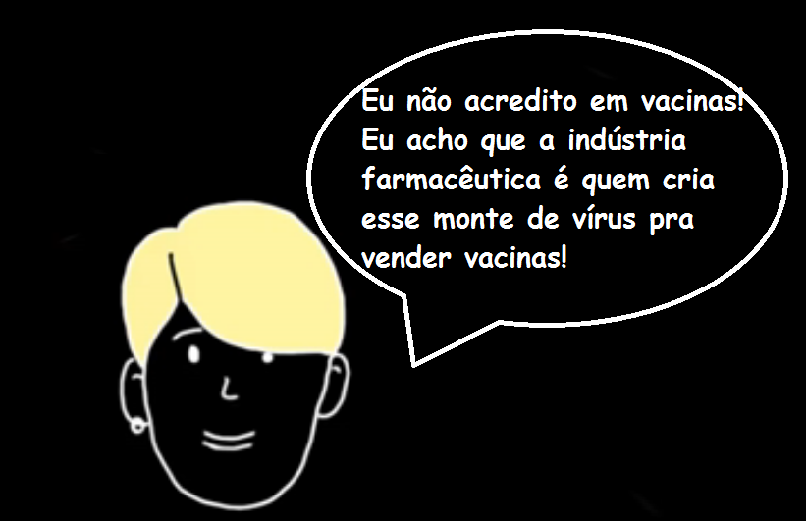
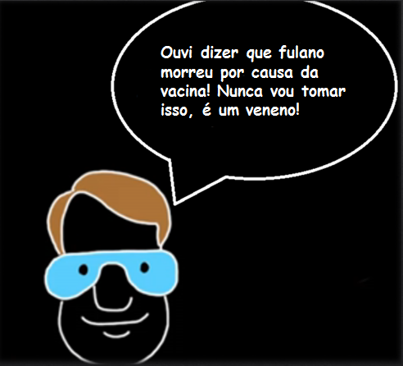
O QUE AS PESSOAS PENSAM SOBRE A VACINA?

Slide 6
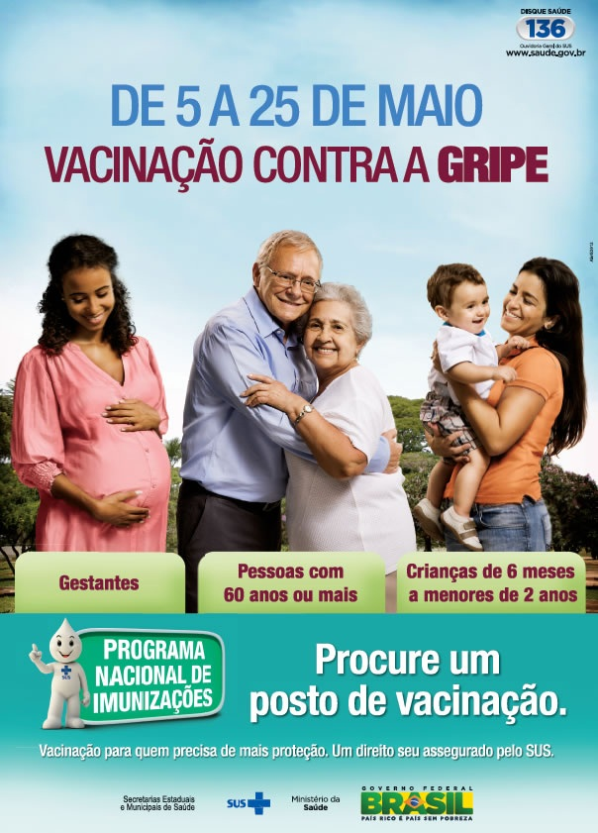
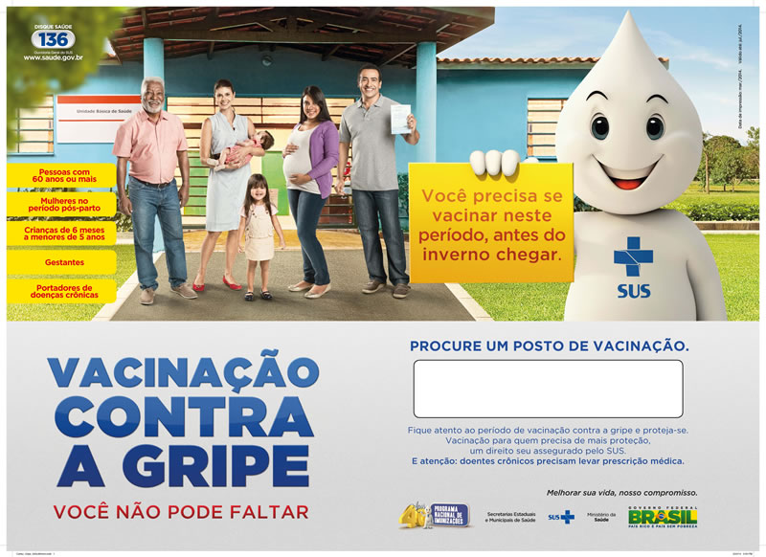
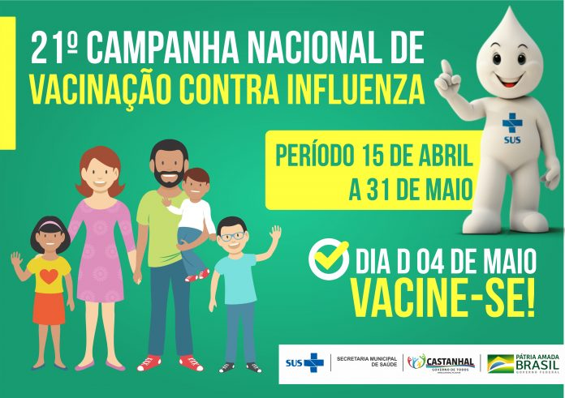
A vacina contra a gripe existe há mais de duas décadas e, desde 1999, faz parte do calendário de campanhas de vacinação do SUS no Brasil.
2011
2012
2013
2014
2015
2016
2017
2018
2019

Slide 7
Mas... Se isso fosse verdade, por que os mesmos grupos de pessoas são vacinados anualmente? A vacina não protege permanentemente?

Slide 8
ENTÃO, QUAL A EXPLICAÇÃO? POR QUE O GOVERNO INVESTE TANTO NAS CAMPANHAS DE VACINAÇÃO? SERIA TUDO UMA GRANDE CONSPIRAÇÃO?

Slide 9
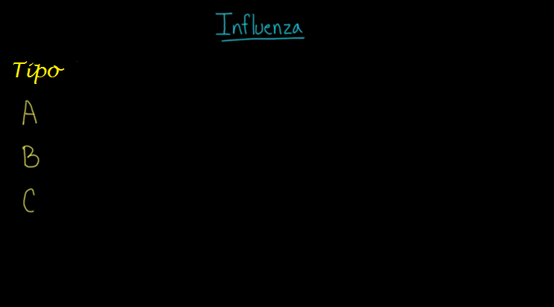
PRIMEIRO, VAMOS AOS TIPOS DE VÍRUS INFLUENZA:

Slide 10
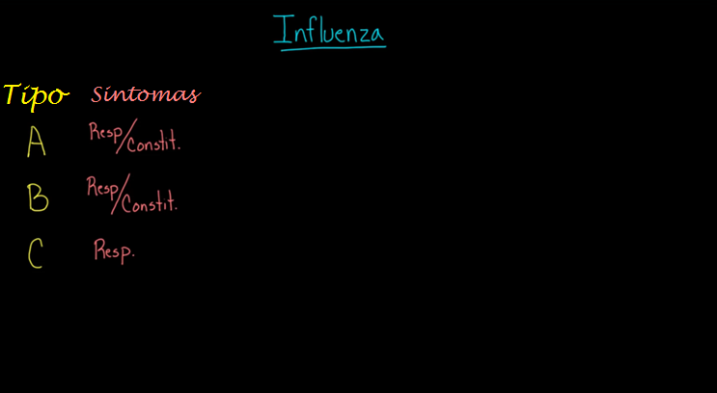
SINTOMAS
SINTOMAS RESPIRATÓRIOS: tosse
SINTOMAS CONSTITUCIONAIS: febre, mal estar, dores no corpo, dor de garganta, coriza, etc.

Slide 11
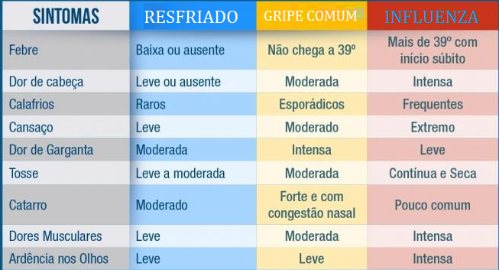
QUAL A DIFERENÇA?

Slide 12
PODER DE DISSEMINAÇÃO
EPIDÊMICO: apresenta um aumento significativo no número de casos nos meses de inverno.
NÃO EPIDÊMICO: número de casos permanece constante ao longo do ano.

Slide 13
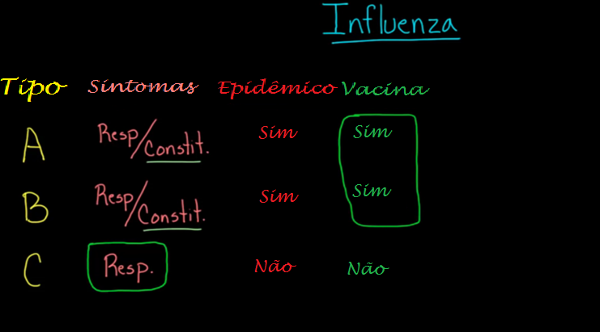
EXISTE VACINA?
Considerando a gravidade dos sintomas e o fator epidêmico,
faz sentido que, preferencialmente, haja vacina contra os vírus dos tipos A e B.

Slide 14
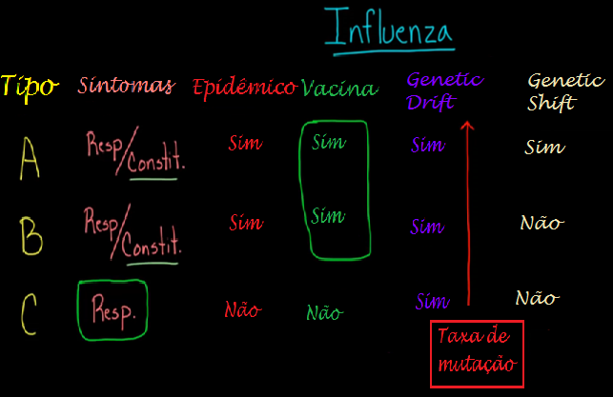
TAXA DE MUTAÇÃO
Os 3 tipos sofrem mutações, porém, em velocidades diferentes, sendo que o vírus tipo C apresenta a taxa mais lenta, enquanto que o vírus do tipo A muta mais rapidamente.
Mutação “drift” resulta do acúmulo de alterações que leva à modificação gradual do vírus.
Mutação “shift” resulta da alteração drástica das proteínas H e N
levando ao surgimento de novas cepas. Só ocorre com o Tipo A.

Slide 15
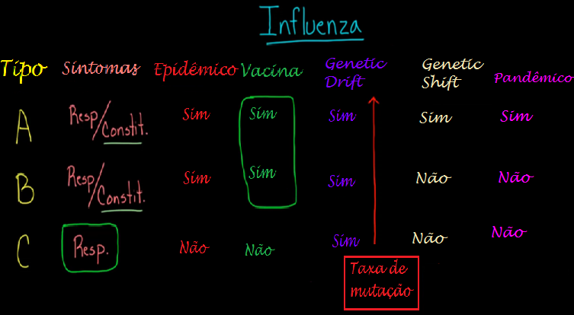
PANDEMIA
O vírus do tipo A, principalmente, pode ser amplamente disseminado.
Isso tem relação direta com a mutação genética, uma vez que pode gerar cepas mais resistentes e com alto poder de contágio.

Slide 16
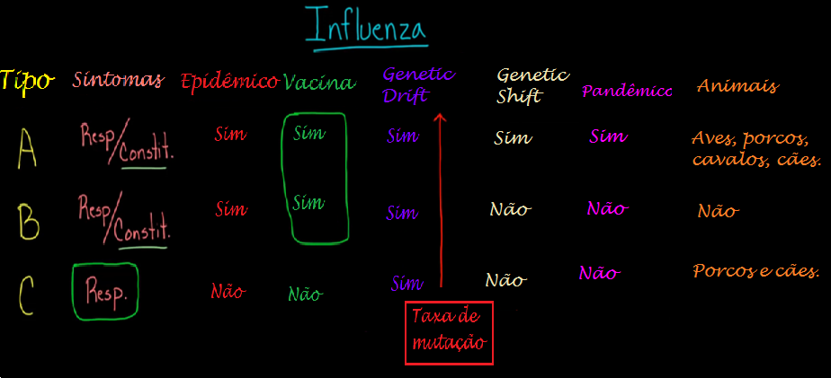
HOSPEDEIROS
O vírus do tipo A pode afetar não somente humanos, como também aves, porcos, cavalos e cães.
Por isso, tivemos as conhecidas GRIPE SUÍNA e GRIPE AVIÁRIA.
O tipo B afeta somente humanos.
E o tipo C afeta também porcos e cães.

Slide 17
COMO OCORRE A MUTAÇÃO DO VÍRUS?

Slide 18
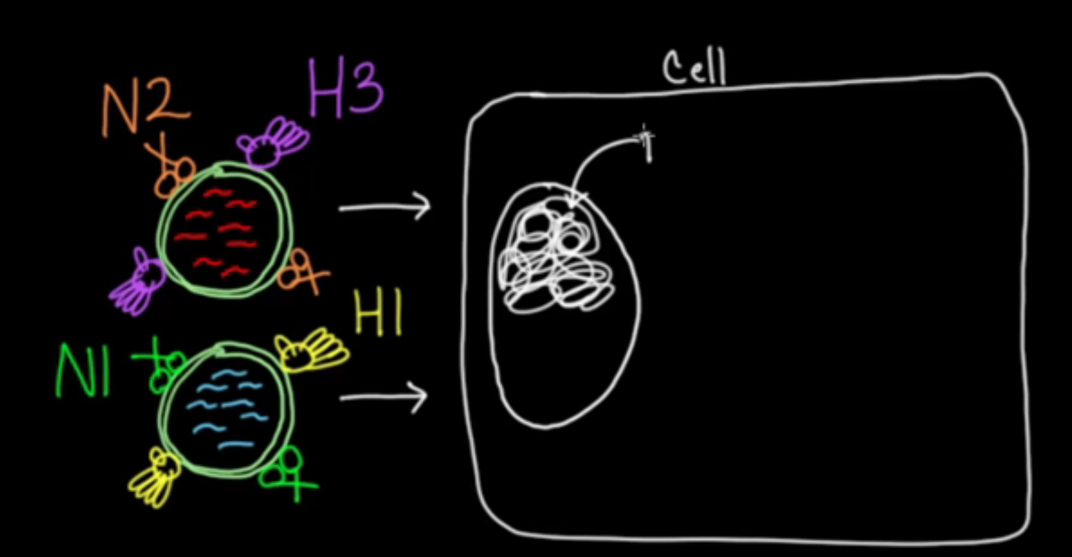
Vamos imaginar uma situação hipotética...
Aleatoriamente, um indivíduo é infectado por 2 tipos de vírus: H3N2 e H1N1
H: hemaglutinina (é uma glicoproteína que tem a função ligar o vírus ao receptor da célula hospedeira)
N: neuraminidase (também reconhece o ácido siálico e ajuda o vírus a sair da célula hospedeira)

Slide 19
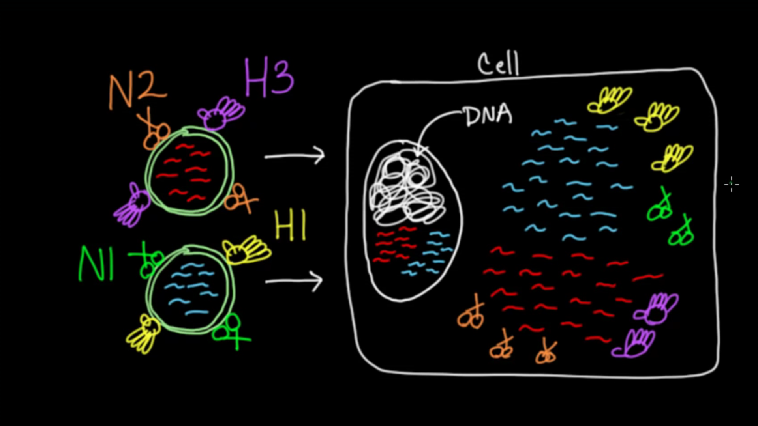
Ambos os vírus infectam a célula do trato respiratório e injetam seu RNA no núcleo da célula onde começam sua replicação, transformando a célula hospedeira numa verdadeira fábrica de RNA virulento e de suas proteínas H e N.

Slide 20
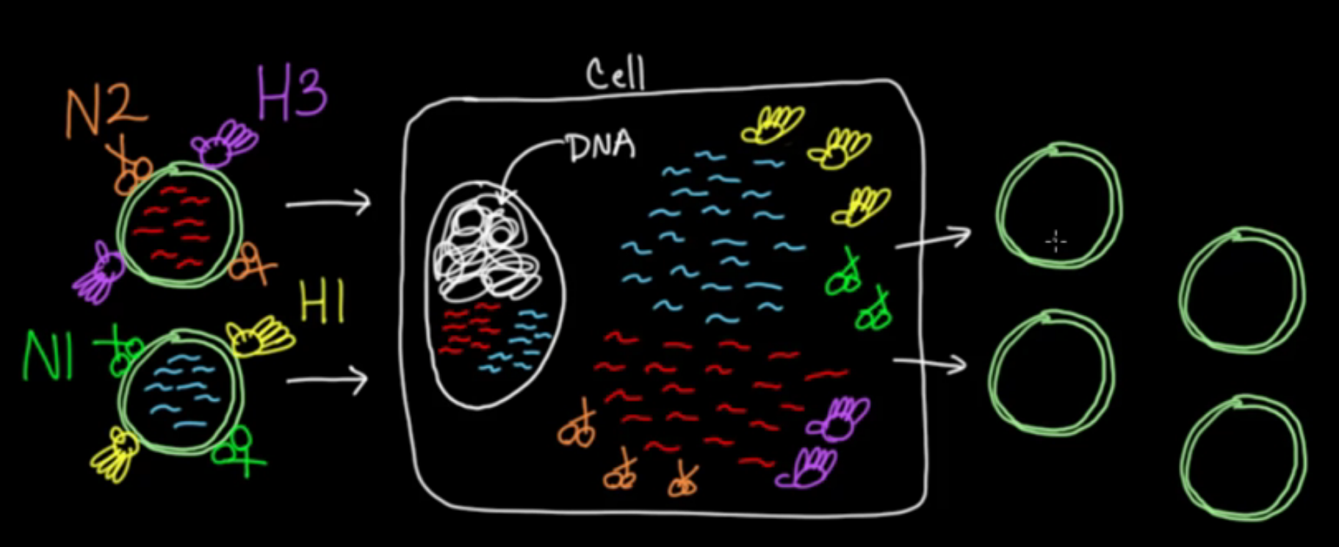
Então, os novos vírus deixarão a célula hospedeira.
Mas, como serão esses novos vírus?
Serão parecidos com os “parentais”?

Slide 21
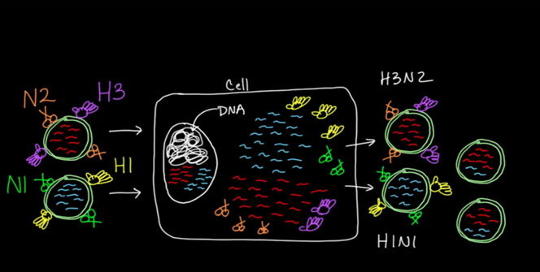
Sim, alguns serão iguais àqueles do início: H3N2 e H1N1

Slide 22
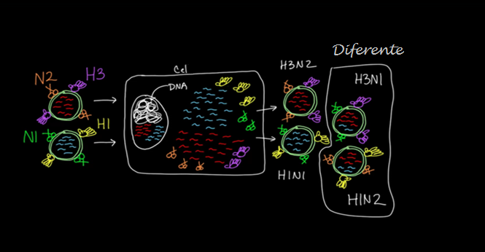
Outros, porém, terão sofrido combinações diferentes e darão origem a novos vírus: H3N1 e H1N2.

Slide 23
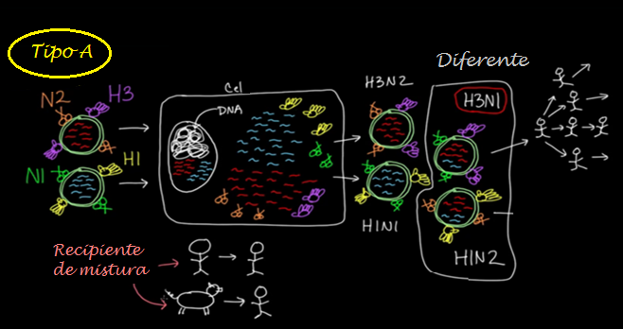
Suponhamos que o novo vírus H3N1 tenha alto poder de contágio e tenha obtido sucesso em infectar muitas pessoas,
tornando-se a cepa dominante nessa população.
Lembrando que esse processo de mutação shift, formando novas cepas só ocorre com o vírus do tipo A.

Slide 24
Suponhamos que o novo vírus H1N2 tenha baixo poder de contágio e não obteve sucesso em contagiar as pessoas.
Logo, ele não tornou-se relevante.
Lembrando que tanto humanos, como animais podem ser considerados como “recipiente de mistura”
onde ocorrerá essa combinação dos dois vírus do tipo A.

Slide 25
CONCLUSÃO
A vacina não protege permanentemente, pois o vírus sofre constantes mutações. A cada ano, a composição da vacina muda, em função das cepas circulantes, do seu potencial pandêmico e gravidade dos sintomas da infecção.

Slide 26
OS VÍRUS SÃO CRIADOS PELA INDÚSTRIA FARMACÊUTICA PARA VENDER MAIS VACINAS?
O primeiro relato de uma pandemia de gripe ocorreu no ano de 1580 e cerca de 4 pandemias ocorreram ao longo do século XIX.
No ano de 1918, um surto de gripe que teve início em um acampamento do exército americano se alastrou por todo o globo, e estima-se que mais de 20 milhões de pessoas tenham sido dizimadas. Esse evento, chamado de Gripe espanhola, foi uma das piores pandemias já sofridas pela humanidade.
As características desses vírus são estudadas no mundo todo, e são muito bem documentadas.

Slide 27
UMA OUTRA DÚVIDA PAIRA NO AR....

Slide 28
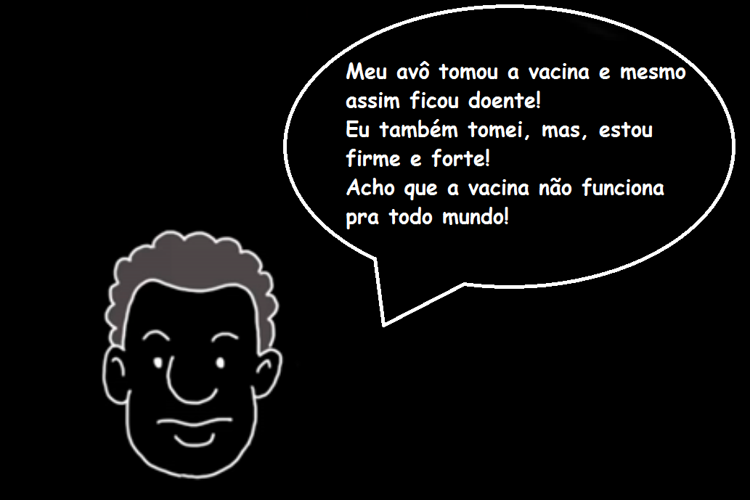

Slide 29
MAS, ENTÃO....

Slide 30
A VACINA CONTRA A INFLUENZA
não é 100% eficaz?

Slide 31
VAMOS PENSAR!

Slide 32
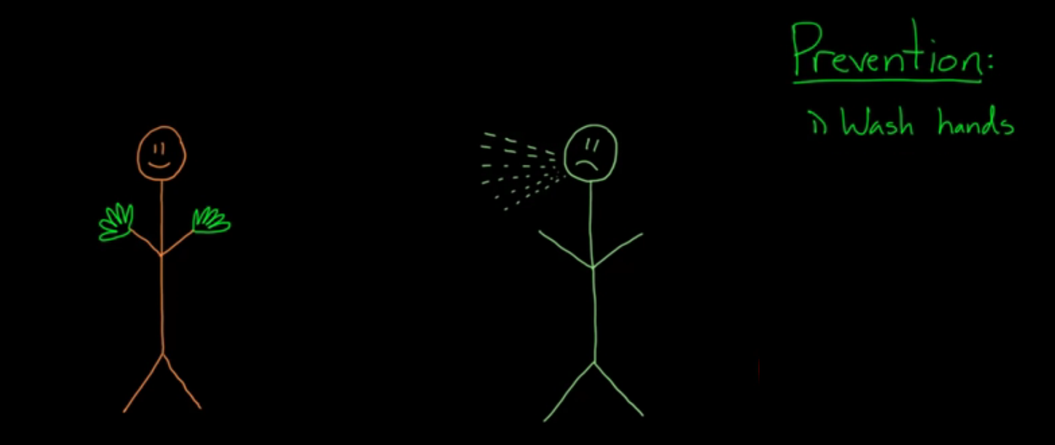
O QUE VOCÊ COSTUMA FAZER PARA EVITAR QUE FIQUE DOENTE?
PREVENÇÃO:
1) Lavar as mãos

Slide 33
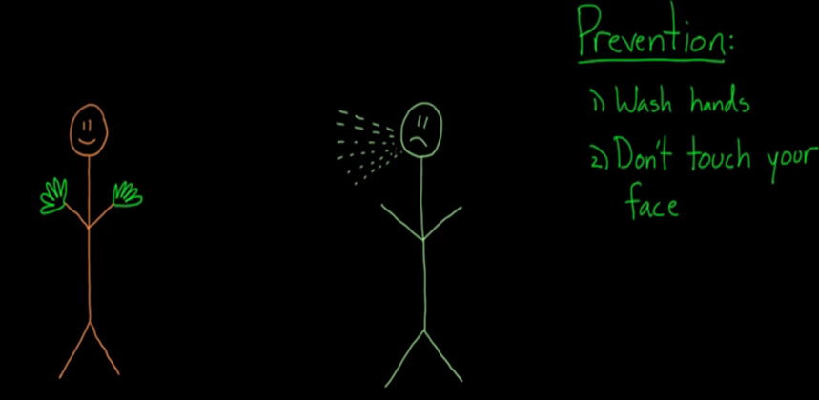
O QUE VOCÊ COSTUMA FAZER PARA EVITAR QUE FIQUE DOENTE?
PREVENÇÃO:
1) Lavar as mãos
2) Evitar coçar os olhos, boca e nariz

Slide 34
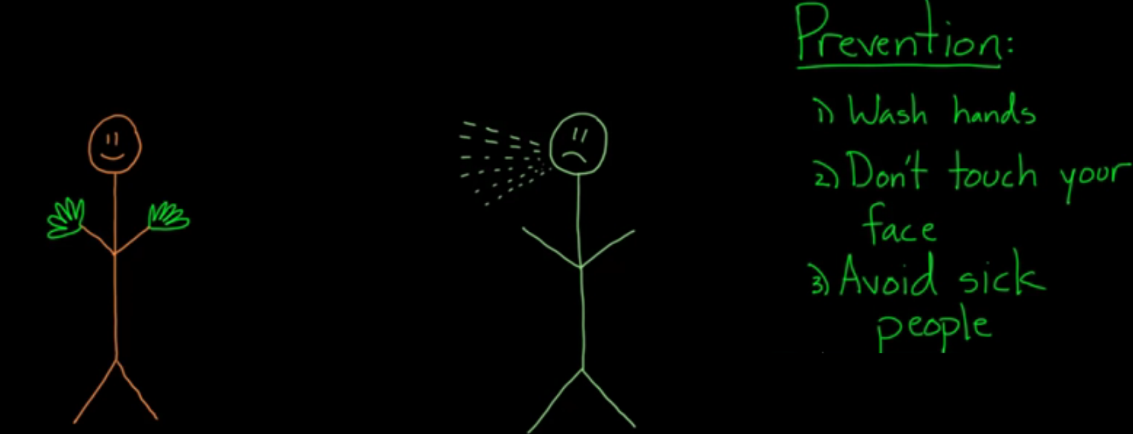
O QUE VOCÊ COSTUMA FAZER PARA EVITAR QUE FIQUE DOENTE?
PREVENÇÃO:
1) Lavar as mãos
2) Evitar coçar os olhos, boca e nariz
3) Evitar contato com doentes

Slide 35
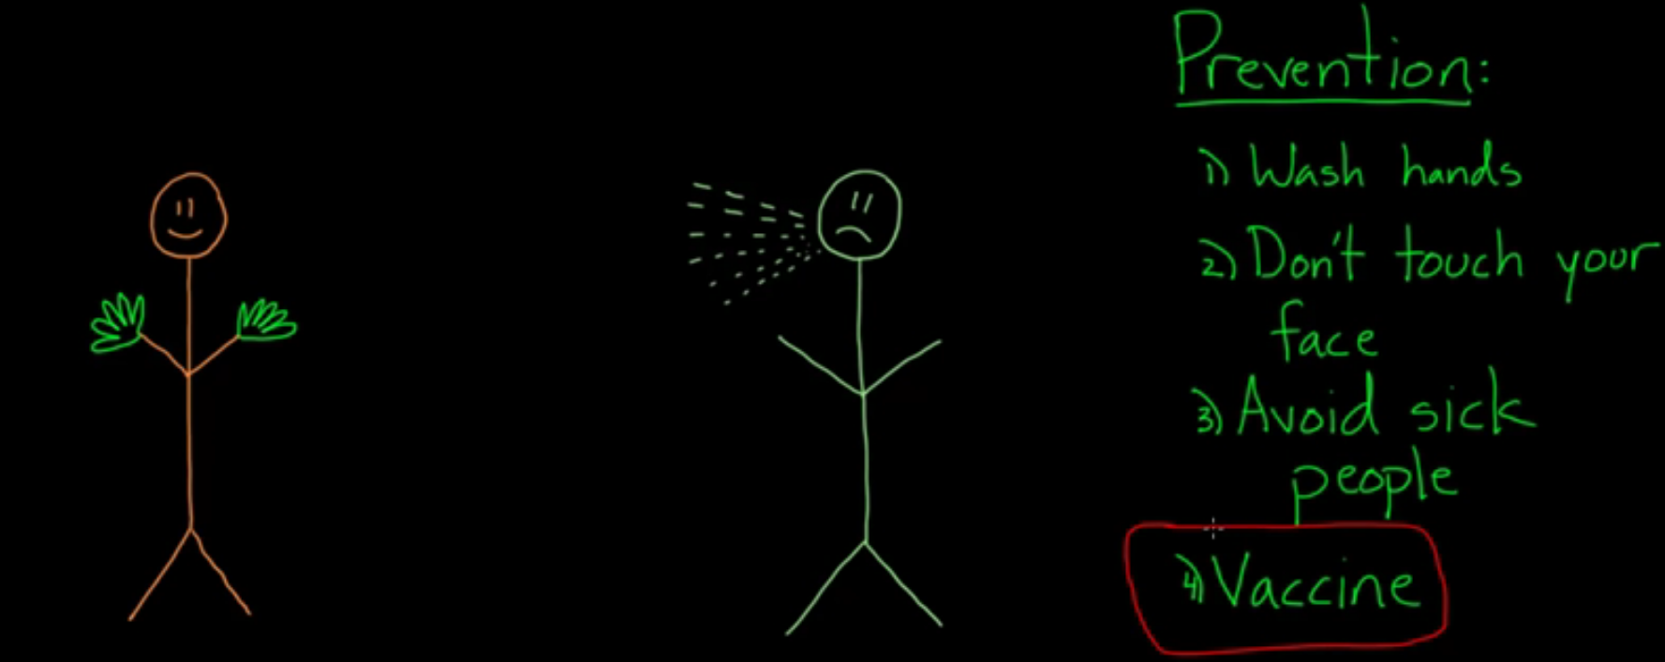
O QUE VOCÊ COSTUMA FAZER PARA EVITAR QUE FIQUE DOENTE?
PREVENÇÃO:
1) Lavar as mãos
2) Evitar coçar os olhos, boca e nariz
3) Evitar contato com doentes
4) Vacinar-se!

Slide 36
COMO SABER SE A VACINA FUNCIONA? COMO OS PESQUISADORES ESTUDAM SUA EFICÁCIA?

Slide 37
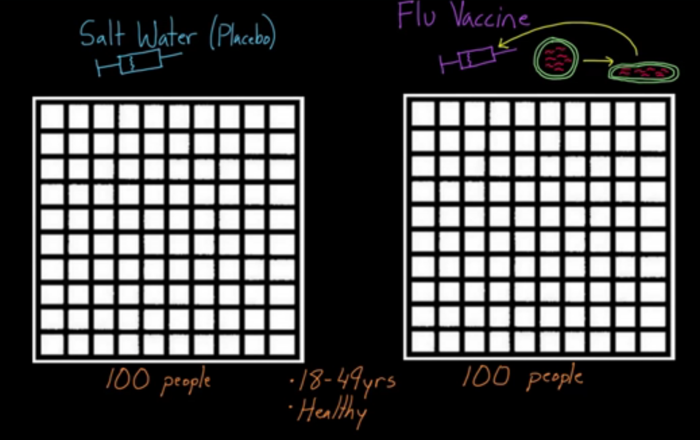

Slide 38
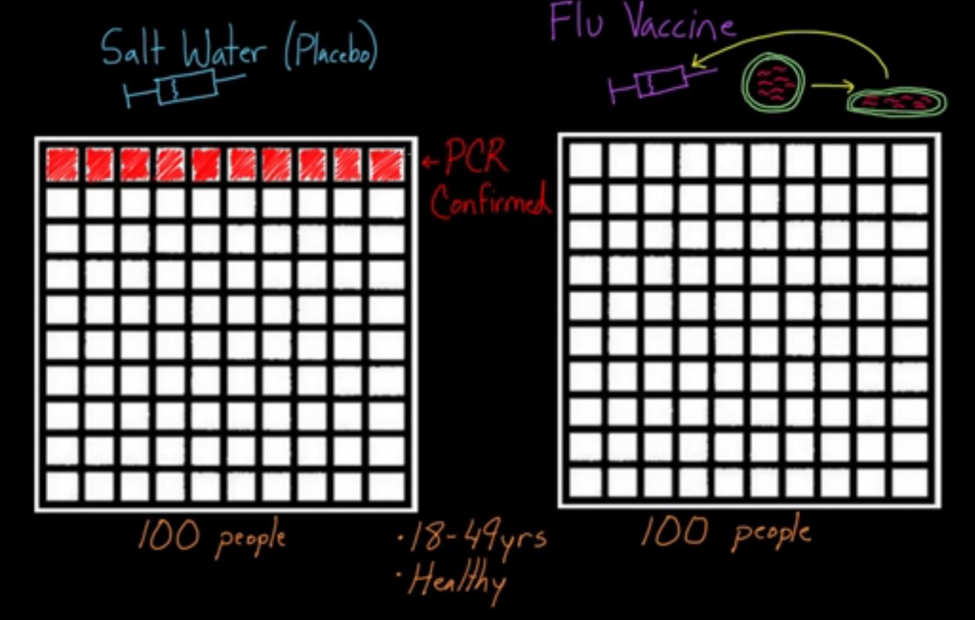

Slide 39
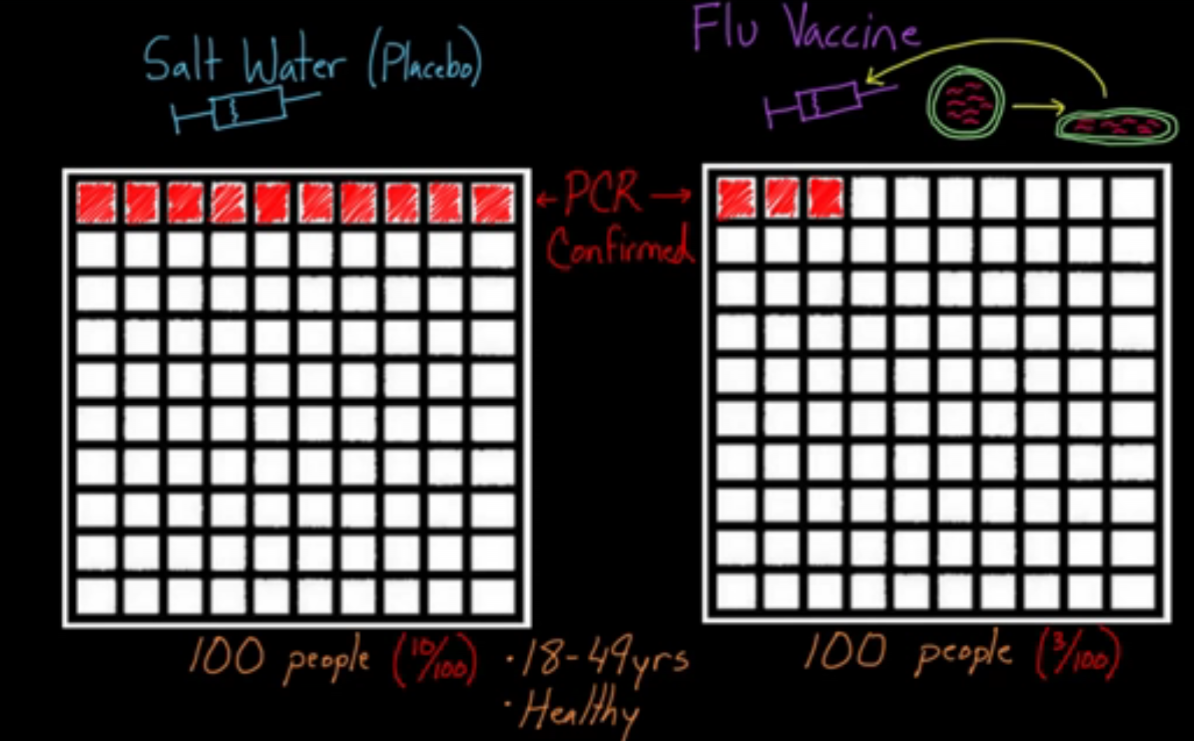

Slide 40
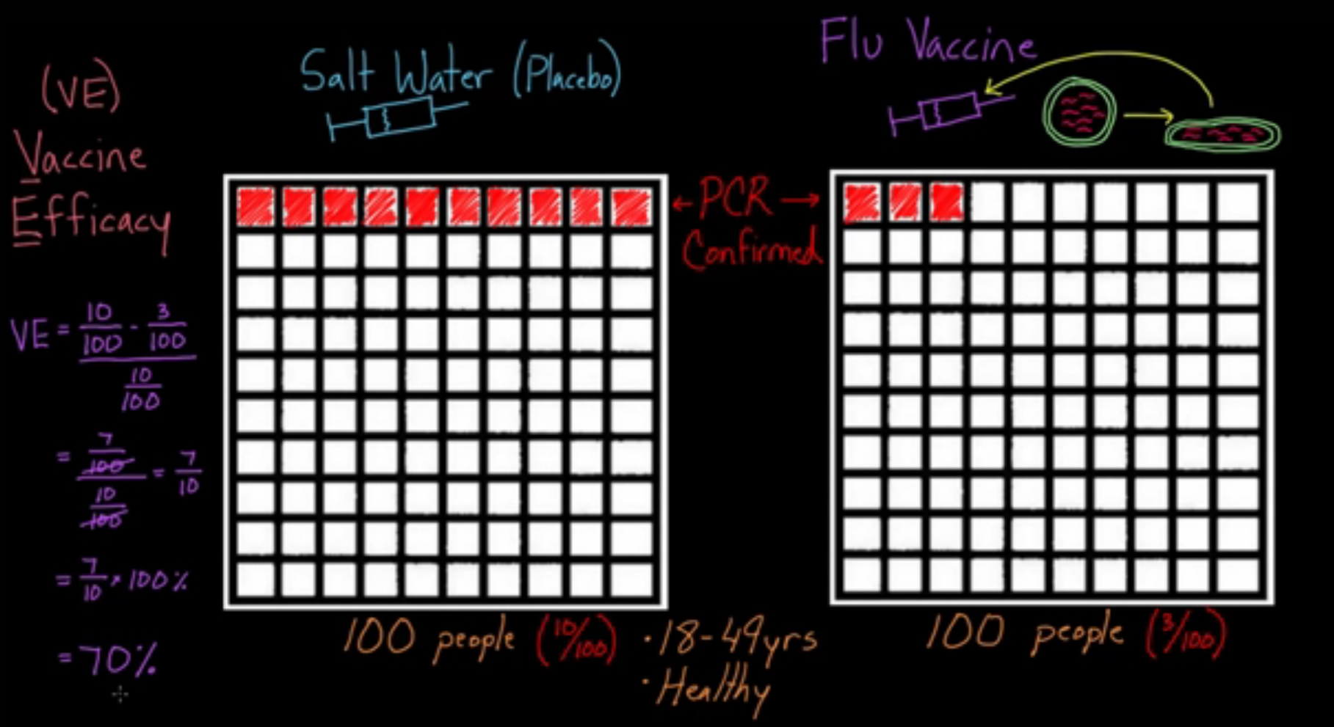

Slide 41
PORTANTO...

Slide 42
ELA É EFICAZ!
PREVENÇÃO:
1) Lavar as mãos
2) Evitar coçar os olhos, boca e nariz
3) Evitar contato com doentes
4) Vacinar-se!

Slide 43
CONCLUSÃO
A vacina contra a gripe é eficaz e confere uma imunização entre 60% e 70% segundo estudos. Além disso, a resposta na produção de anticorpos após a vacinação depende de vários fatores como a idade, a exposição prévia e/ou subsequente aos vírus, além de ter eficácia reduzida em pessoas com câncer e pessoas com HIV, devido ao sistema imunológico debilitado.

Slide 44
E A VACINA DA GRIPE “DÁ GRIPE”? QUAIS OS RISCOS DA VACINA?
A vacina é feita com vírus inativos! Portanto, não tem como transmitir a doença. PORÉM, AINDA É POSSÍVEL CONTRAIR
GRIPE PROVENIENTE DE OUTRAS CEPAS!
A vacina é contra indicada para pessoas com hipersensibilidade à proteína do ovo de galinha e pessoas com quadro progressivo da Síndrome de Guillan-Barré.
Podem ser observados alguns efeitos adversos como: dor no local da aplicação e febre , porém eles desaparecem em 48 horas.

Slide 45
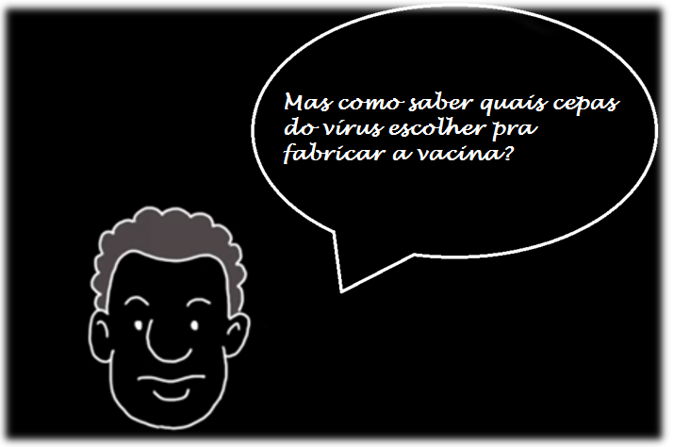

Slide 46
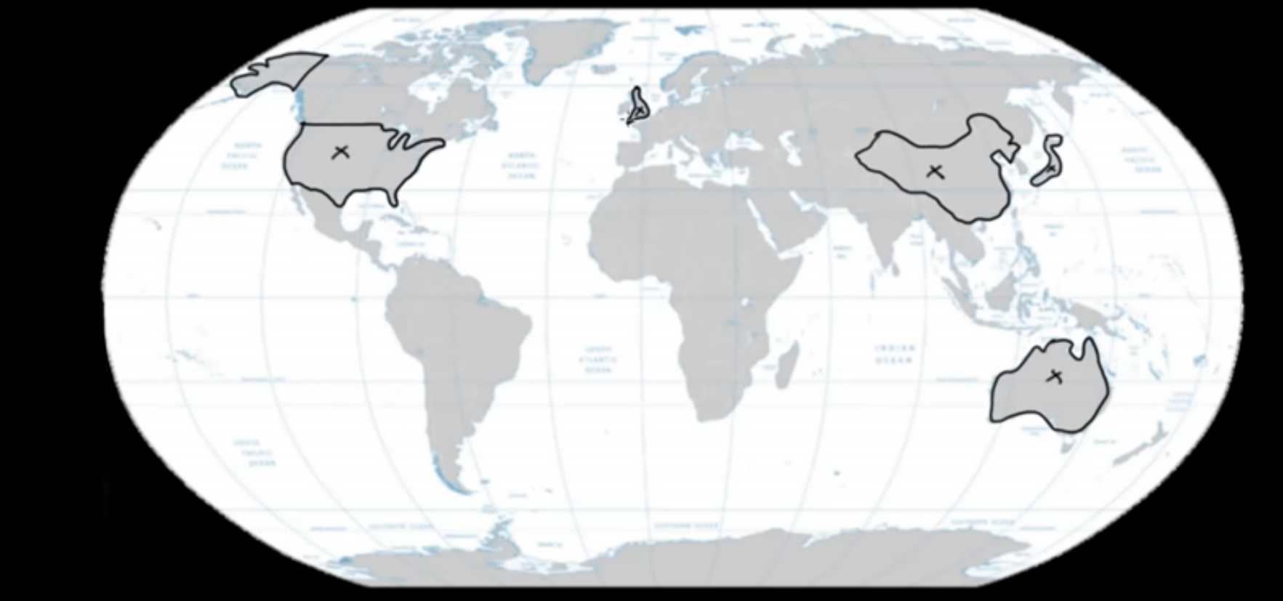
Existem laboratórios da OMS espalhados pelo mundo: EUA, Reino Unido, China, Japão e Austrália.
Ela analisa as variações que vieram desses 5 laboratórios e decidem quais cepas utilizar para a fabricação da vacina,
considerando que a gripe percorre o mundo de maneira bastante previsível.

Slide 47
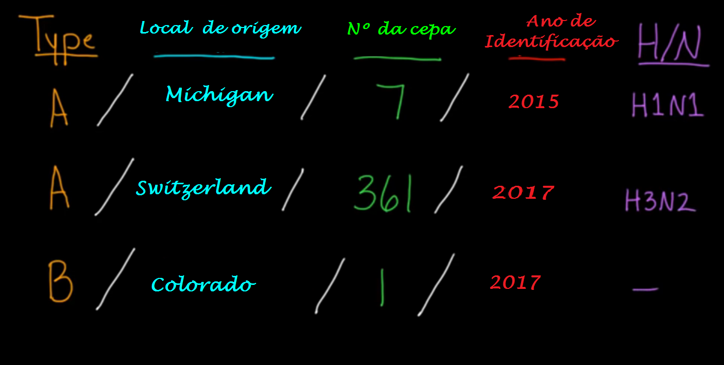
NOMEAÇÃO DO VÍRUS
Para 2019 foram selecionadas 3 cepas para a fabricação da vacina.
O vírus do Tipo A/Michigan/H1N1 é uma cepa antiga.
Os outros 2 tipos são cepas novas para a vacina deste ano.
Como o inverno no hemisfério norte ocorre no início do ano,
temos a vantagem de saber, antecipadamente, quais serão as cepas mais recorrentes
e que afetarão as pessoas durante o inverno no hemisfério sul.

Slide 48
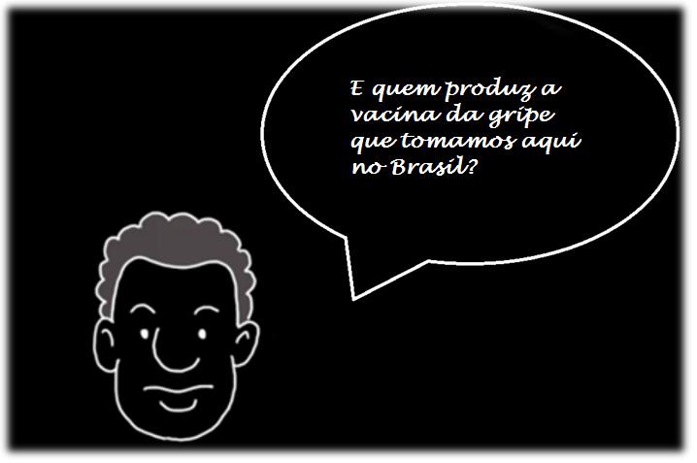

Slide 49
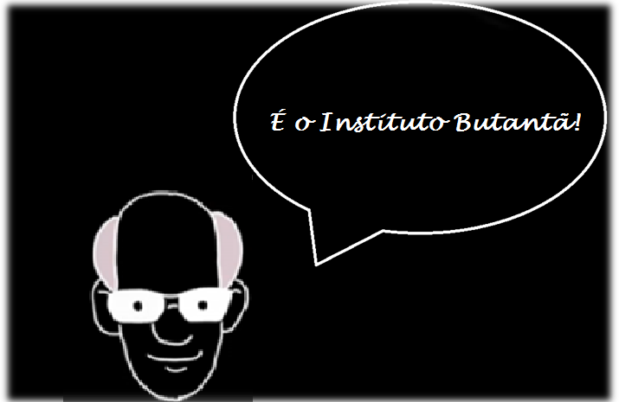
Vamos ver como é feita a produção?

Slide 51
A GRIPE
PODE MATAR.
VACINE-SE!

Slide 52
REFERÊNCIAS
Khan Academy (Ciências/Saúde e Medicina/Doenças, Infecciosas/Gripe): https://pt.khanacademy.org/science/health-and-medicine/infectious-diseases/influenza/v/genetic-shift-in-flu
Artigo de Revisão - Influenza (Gripe) - Julival Ribeiro1, Nancy Bellei2. -1Hospital de Base do Distrito Federal, Brasília, DF, Brasil.- 2Universidade Federal de São Paulo, São Paulo, SP
Informe Técnico – 20ª Campanha Nacional de Vacinação contra a Influenza
Artigo de Revisão – Influenza A (H1N1) – Ana Paula Tavares Beirigo, Isabel da Silva Pereira, Patrícia Costa Lima da Silva - Centro Universitário UNA, Belo Horizonte, Minas Gerais, Brasil.
INFORMAÇÕES TÉCNICAS E RECOMENDAÇÕES SOBRE A SAZONALIDADE DE INFLUENZA 2019 – Ministério da Saúde.

Slide 53
OBRIGADO!

